Slide 1
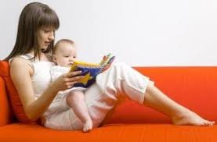
Uznaje się, że jedną z ważniejszych dróg wiodących do czytelnictwa jest wyrobienie w dziecku nawyku - najpierw zabawy książką, później słuchania.
Pierwszy kontakt z książką następuje w domu rodzinnym.
Aby czytanie stało się najpiękniejszą zabawą i przyjemnością, dziecku muszą pomagać dorośli.
Brak pierwszych kontaktów dzieci ze słowem drukowanym odbija się na całym ich dalszym rozwoju, będzie trudny, a niekiedy niemożliwy do odrobienia.
Projekt współfinansowany przez Unię Europejską w ramach
Europejskiego Funduszu Społecznego

Slide 2
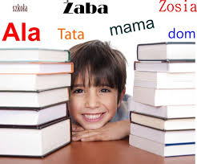
Ci, których ominął ten wstępny etap zaprzyjaźniania się z drukiem i pierwsze książki spotykają dopiero w szkole, tracą pewien ważny etap w życiu intelektualnym, omijają ich pewne lektury, wierszyki i bajki do których zapewne już nigdy nie dotrą.
Projekt współfinansowany przez Unię Europejską w ramach
Europejskiego Funduszu Społecznego

Slide 3
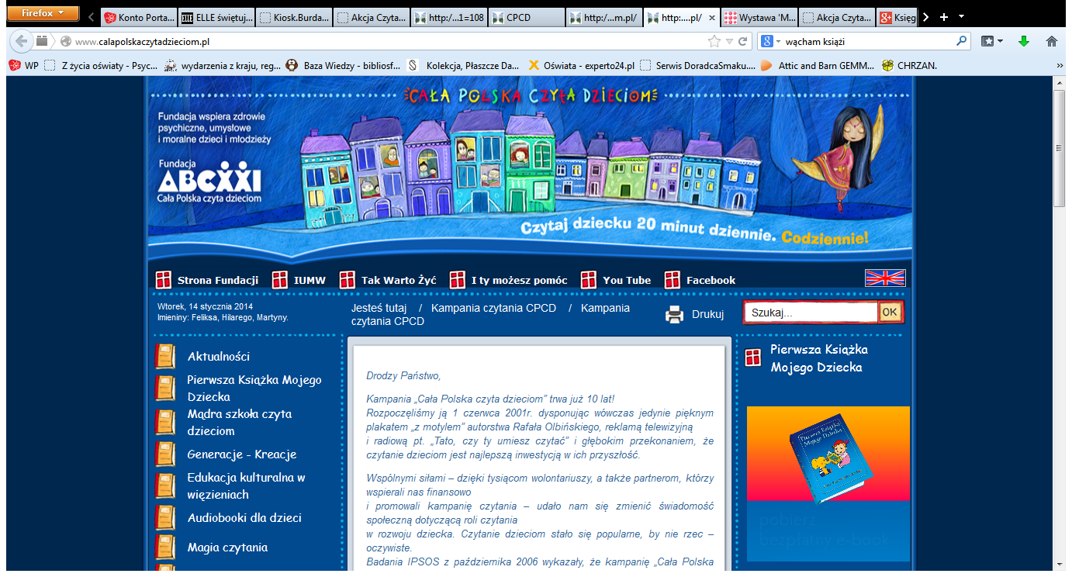
Kampania społeczna Fundacji ABCXXI CAŁA POLSKA CZYTA DZIECIOM rozpoczęła się 1 czerwca 2001 roku.
Ma ona na celu "uświadomienie społeczeństwu ogromnego znaczenia czytania dziecku dla jego rozwoju emocjonalnego oraz wyrobienia u dorosłych nawyku codziennego czytania dzieciom."
Projekt współfinansowany przez Unię Europejską w ramach
Europejskiego Funduszu Społecznego

Slide 4
Projekt współfinansowany przez Unię Europejską w ramach
Europejskiego Funduszu Społecznego

Slide 5
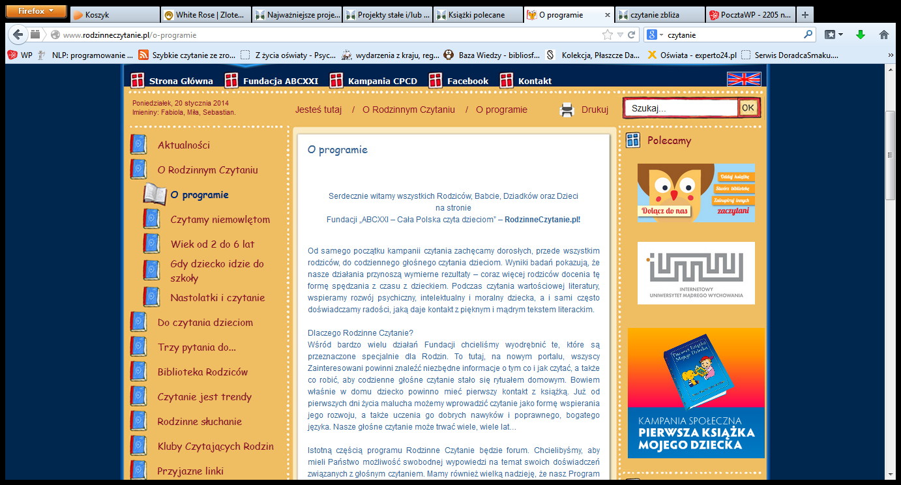
Aby pomóc rodzicom i wychowawcom w wyborze właściwej lektury, Fundacja ABCXXI opracowała Kryteria Wyboru książek do głośnego czytania dzieciom oraz Złotą Listę najbardziej polecanych tytułów.
Projekt współfinansowany przez Unię Europejską w ramach
Europejskiego Funduszu Społecznego

Slide 6
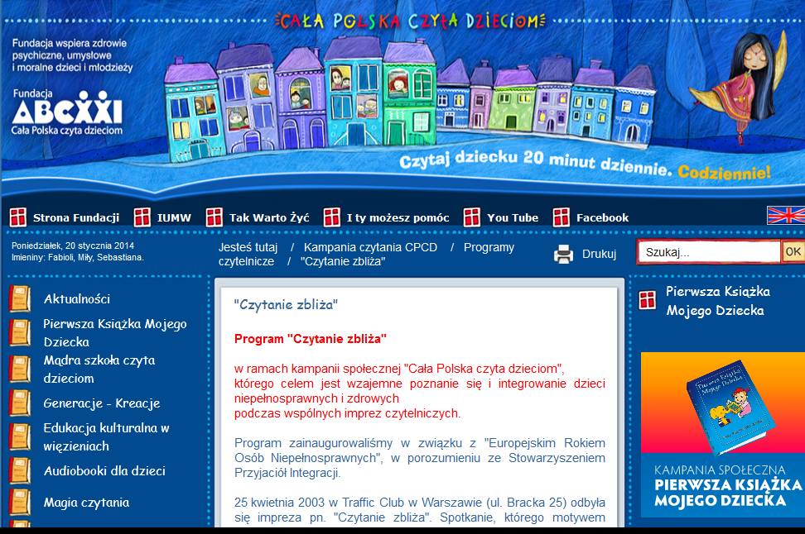
W ramach kampanii przeprowadzane są stałe akcje m. in.: Ogólnopolski Tydzień Czytania Dzieciom OTCD (kwiecień), Czytanie zbliża, Ogólnopolskie Urodziny Kubusia Puchatka (14 października, w rocznicę pierwszego wydania książki), Mikołajki z Mikołajkiem, Zima z książką, Wiosenna Zbiórka Książek.
Projekt współfinansowany przez Unię Europejską w ramach
Europejskiego Funduszu Społecznego

Slide 7
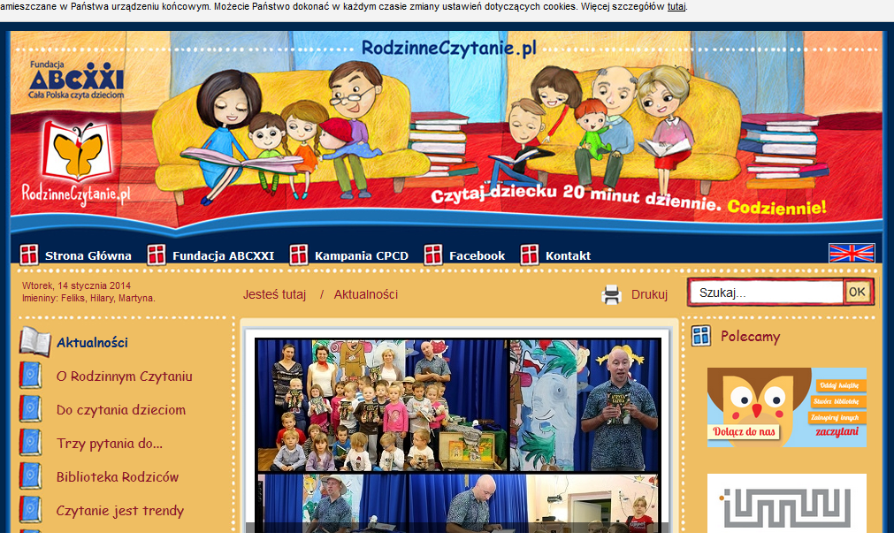
Helena Bross i Magnus Ljunggren — szwedzcy pisarze dziecięcy, autorzy kilku bestsellerów wydanych przez sztokholmski dom wydawniczy Bonnier Carlsen opracowali krótki poradnik dla tych rodziców, którzy marzą o dzieciach pożerających książki od najmłodszych lat.
Projekt współfinansowany przez Unię Europejską w ramach
Europejskiego Funduszu Społecznego

Slide 8
1. Dzieci naśladują dorosłych. W nauce pożerania książek zacznij więc od siebie.
2. Czytaj dzieciom na głos od ich najwcześniejszych lat. I nie przestawaj tylko dlatego, że same już umieją czytać.
3. Kiedy już dziecko nauczy się czytać samodzielnie naucz go dobrych nawyków podczas czytania. Znajdźcie ustronne, ciche i przytulne miejsce na lekturę, takie gdzie nic nie będzie rozpraszało uwagi. Dzieci muszą się czytania uczyć przez praktykę tak samo, jak ćwiczą jazdę na rowerze czy pływanie.
Projekt współfinansowany przez Unię Europejską w ramach
Europejskiego Funduszu Społecznego

Slide 9
4.Jeśli samodzielne czytanie ciągle sprawia dziecku trudność, spróbujcie czytać po jednej stronie na dzień. Będziecie przechodzili przez książki coraz szybciej.
5.Sięgajcie po książki wciągające i trzymające w napięciu. Początek możesz czytać dziecku, ale o tym, co było dalej niech zawsze dowiaduje się już samo.
6.Załóżcie własny domowy Klub Czytelnika. Czytajcie samodzielnie lecz w tym samym czasie tę samą książkę, a potem dyskutujcie o jej treści.
Projekt współfinansowany przez Unię Europejską w ramach
Europejskiego Funduszu Społecznego

Slide 10
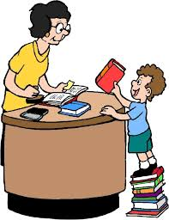
7.Poszukaj filmowej adaptacji czytanej książki i po lekturze obejrzyjcie film razem. Pobawcie się w szukanie podobieństw i różnic.
8.Zapiszcie się razem do biblioteki! Pytajcie bibliotekarzy, co polecają do czytania.
9.Nie zapominaj o audiobookach! Słuchanie książek wciąga tak samo jak ich czytanie.
10. Raz na jakiś czas możesz uciec się do przekupstwa. Zaproponuj ciekawe nagrody za każdą samodzielnie przeczytaną przez dziecko książkę.
Projekt współfinansowany przez Unię Europejską w ramach
Europejskiego Funduszu Społecznego

Slide 11
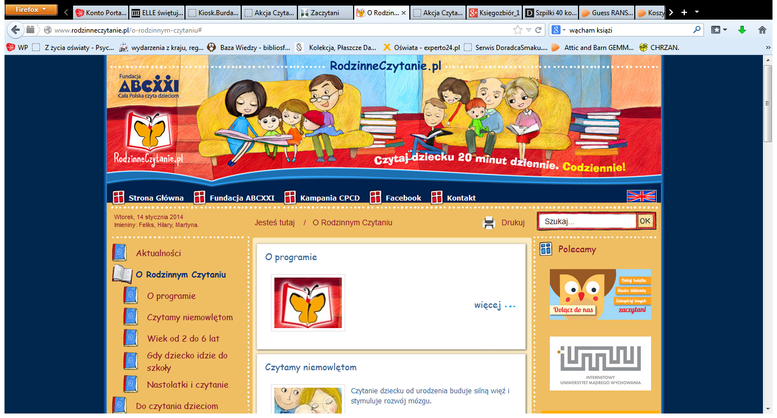
Projekt współfinansowany przez Unię Europejską w ramach
Europejskiego Funduszu Społecznego

Slide 12
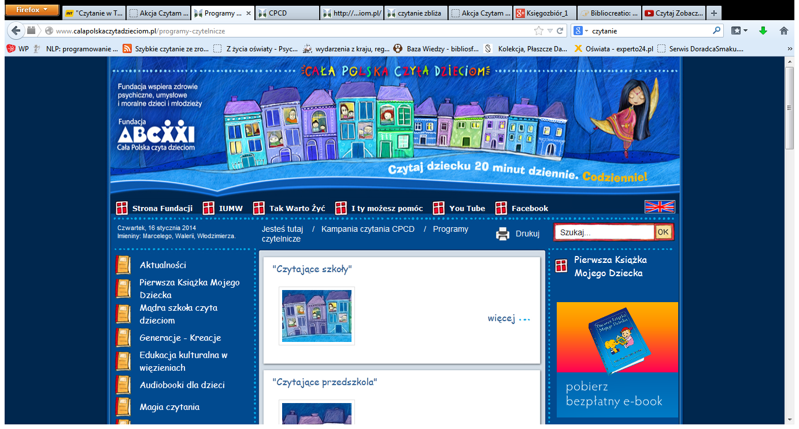
Prowadzone są trzy programy edukacyjne:
Czytające szkoły - istotą programu jest codzienne czytanie uczniom dla przyjemności,
Czytające Przedszkola -jako gwarantowany sposób lepszego przygotowania dzieci do szkoły i do życia,
Czytanie zbliża, którego celem jest wzajemne poznanie się i integrowanie dzieci niepełnosprawnych i zdrowych podczas wspólnych imprez czytelniczych.
Projekt współfinansowany przez Unię Europejską w ramach
Europejskiego Funduszu Społecznego

Slide 13
Badania, sfinansowane przez MKiDzN i przeprowadzone przez Ośrodek Ewaluacji, wykazały, że w szkołach, które wprowadziły codzienne czytanie uczniom nastąpiły bardzo pozytywne zmiany:
poprawa poziomu wypowiedzi ustnych i pisemnych uczniów,
zwiększenie zasobu słownictwa czynnego i biernego,
wzrost wiedzy ogólnej uczniów,
wzrost zrozumienia tekstów i poleceń,
poprawa umiejętności refleksji i krytycznego myślenia,
rozwój wyobraźni i poczucia humoru,
poprawa wzajemnych relacji pomiędzy uczniami,
powstawanie więzi pomiędzy nauczycielem i uczniami,
spadek ilości aspołecznych, prowokacyjnych i agresywnych zachowań,
wzrost zaangażowania rodziców w czytanie dzieciom w domu,
wzrost czytelnictwa - uczniowie wypożyczają więcej książek.
Projekt współfinansowany przez Unię Europejską w ramach
Europejskiego Funduszu Społecznego

Slide 14
Projekt współfinansowany przez Unię Europejską w ramach
Europejskiego Funduszu Społecznego

